Slide 1
CAPSTONE PROJECT MODUL 3
Customer lifetime value

Slide 2
background
Customer Lifetime Value (CLV) adalah nilai yang menunjukkan seberapa berharga seorang pelanggan bagi perusahaan. CLV dapat membantu meningkatkan keuntungan dan mengurangi biaya untuk menarik atau mempertahankan pelanggan. Dalam industri asuransi, memahami CLV sangat penting karena memperoleh pelanggan baru bisa berkali-kali lipat lebih mahal dibandingkan mempertahankan yang lama. Dengan memanfaatkan data CLV, perusahaan dapat fokus pada pelanggan yang bernilai serta menghindari biaya berlebihan. Untuk menghitung CLV secara efektif, perusahaan perlu membangun model machine learning yang dapat memprediksi nilai CLV berdasarkan karakteristik pelanggan, sehingga meningkatkan efisiensi dan efektivitas.

Slide 3
problem statement
Salah satu permasalahan besar yang dihadapi perusahaan asuransi adalah menemukan cara yang efektif dan efisien untuk memprediksi Customer Lifetime Value (CLV) setiap pelanggan. Menghitung CLV secara manual sering kali tidak efisien, menghasilkan data yang terlambat dan kurang relevan. Tanpa metode cepat seperti machine learning, perusahaan berisiko menghabiskan anggaran pada pelanggan yang tidak menguntungkan. Dengan memanfaatkan prediksi CLV yang akurat, perusahaan dapat lebih selektif dalam memilih pelanggan berpotensi tinggi, sehingga menghemat pengeluaran dan memberikan pelayanan terbaik kepada pelanggan yang benar-benar bernilai.

Slide 4
DATA understanding
host_name
neighbourhood
latitude & longitude
room_type
price
calculated_host_listings_count
availability_365
number_of_review
review_per_month
number_of_review_ltm

Slide 5
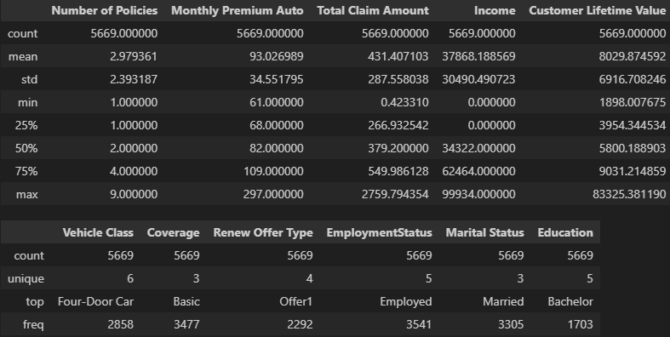
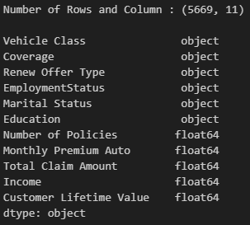
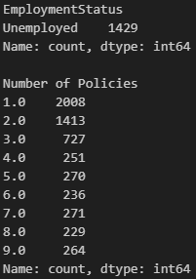
exploratory data analysis (statistic deskriptif)
Terdapat nilai 0 pada kolom Income
Hanya pelanggan Unemployed yang memiliki Income 0
Terdapat 11 fitur, 6 diantaranya adalah fitur kategorik, 4 numerik dan CLV sebagai variable target
Tidak terdapat missing value

Slide 6
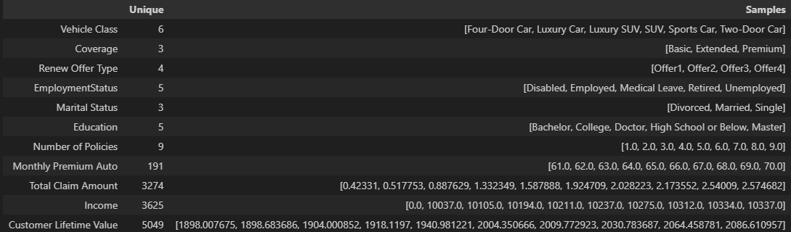
exploratory data analysis (statistic deskriptif)
Pada Number of Policies memiliki rentang nilai 1 hingga 9, meskipun fitur ini tergolong numerik, kita akan gunakan sebagai kategorik

Slide 7
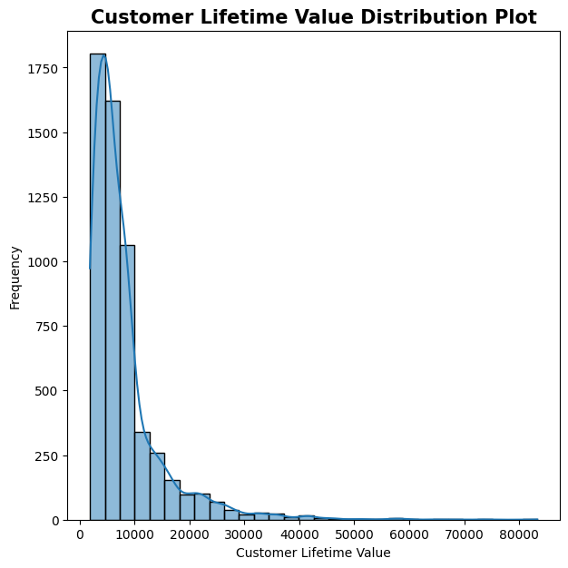
exploratory data analysis (Distribution of clv)
Distribusi mengalami right-skewed atau terdistorsi ke kanan, yang menunjukkan adanya skewness positif.
Oleh karena itu, kita akan menerapkan log transformation untuk mengurangi skewness dan menggunakan metode yang lebih robust terhadap outliers.

Slide 8
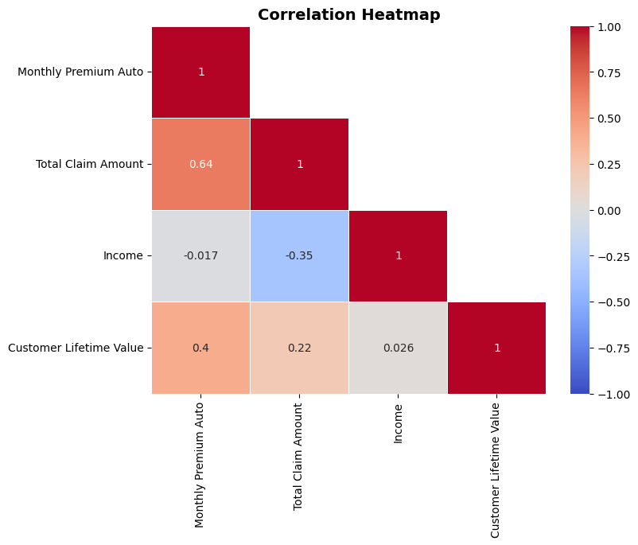
exploratory data analysis (Corelation)
Monthly Premium Auto memiliki korelasi kuat dengan Total Claim Amount (64%) dan cukup kuat dengan Customer Lifetime Value (CLV) (40%).
Total Claim Amount berkorelasi negatif dengan Income (-35%), menunjukkan pelanggan dengan pendapatan lebih tinggi cenderung mengajukan klaim lebih sedikit.
Income tidak berpengaruh signifikan terhadap Monthly Premium Auto (1.7%).
CLV menunjukkan korelasi lemah dengan Total Claim Amount (22%) dan Income (2.6%).

Slide 9
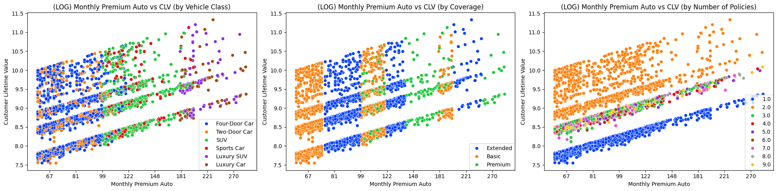
exploratory data analysis (mpa) vs (clv)
Vehicle Class menunjukkan adanya tingkatan atau hubungan implisit terhadap Monthly Premium Auto
Terdapat pola yang jelas pada Coverage pada grafik yang membagi data menjadi 8 kluster, mungkin perusahaan mengatur produk asuransi berdasarkan segmen pelanggan yang berbeda
Number of Policies menunjukkan adanya tingkatan urutan terhadap Customer Lifetime Value

Slide 10
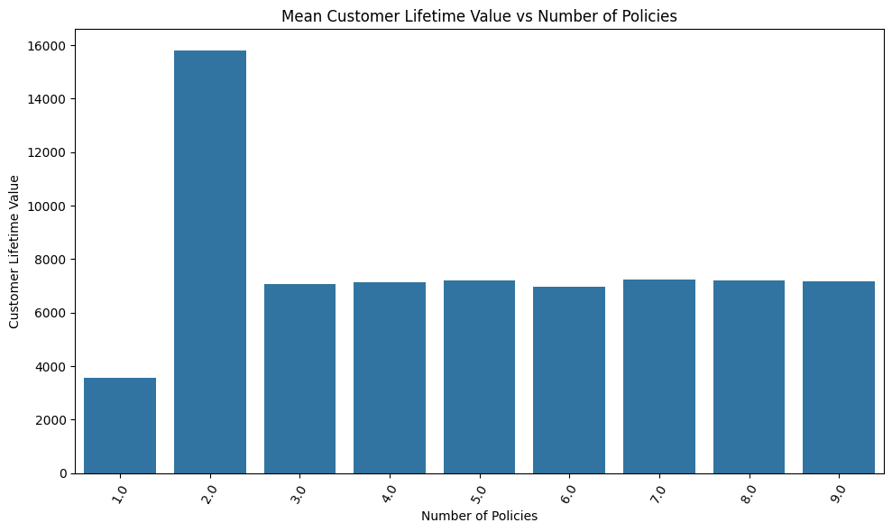
exploratory data analysis (nop) vs (clv)
Terlihat bahwa pelanggan dengan 2 polis memiliki nilai lebih tinggi dibandingkan pelanggan dengan 3 atau lebih polis, sementara pelanggan dengan 1 polis cenderung kurang bernilai. Kemungkinan, pelanggan dengan 2 polis lebih menguntungkan karena memiliki profil risiko yang lebih rendah dan lebih mudah dikelola dibandingkan dengan pelanggan lainnya.

Slide 11
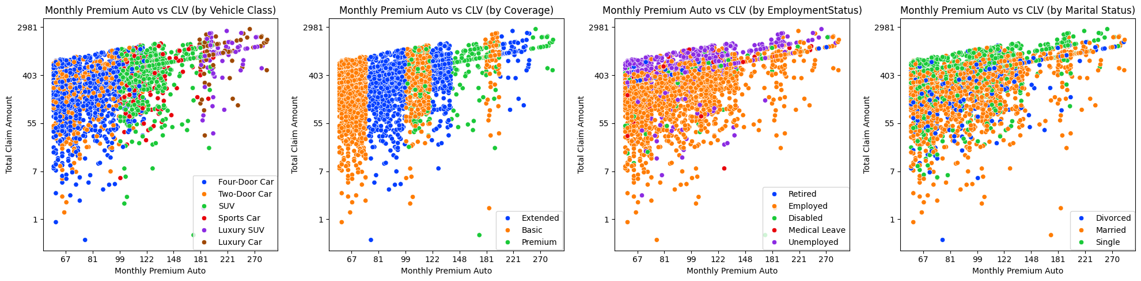
exploratory data analysis (mpa) vs (tca)
EmploymentStatus menunjukkan adanya pola terhadap Total Claim Amount pada scatterplot. Pelanggan dengan status Unemployed mengajukan Claim paling tinggi dari semua kategori, hal ini mungkin disebabkan oleh keterbatasan finansial yang membuat mereka lebih cenderung mengajukan klaim.

Slide 12
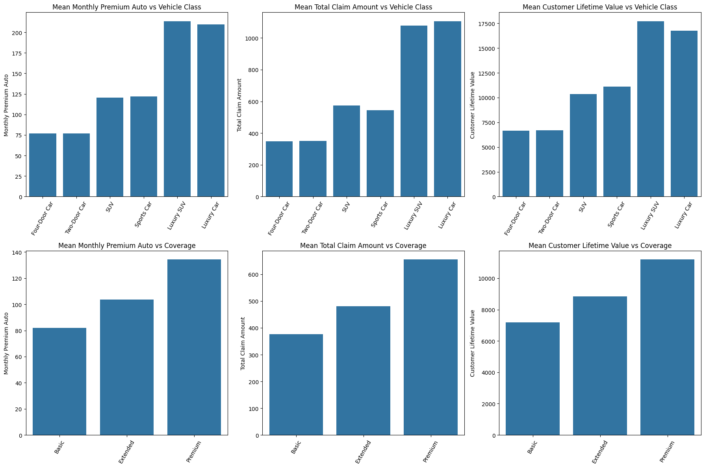
exploratory data analysis (mpa) vs (tca) vs (clv)
Ketiga fitur numerik ini(MPA, TCA dan CLV) menunjukkan pola kenaikan yang serupa, yang menandakan adanya keterkaitan di antara mereka.
Fitur kategorik Vehicle Class dan Coverage terlihat bahwa masing-masing kategori memiliki kelasnya masing masing

Slide 13
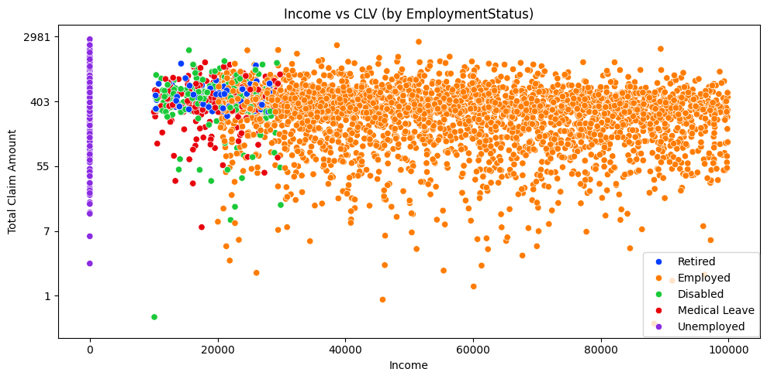
exploratory data analysis (income) vs (clv)
Pada scatterplot Income terlihat jelas bahwa:
Employed memiliki Income paling besar dari semua kategori
Disabled, Medical Leave dan Retired berada di tengah-Tengah
Unemployed tidak memiliki Income sama sekali

Slide 14
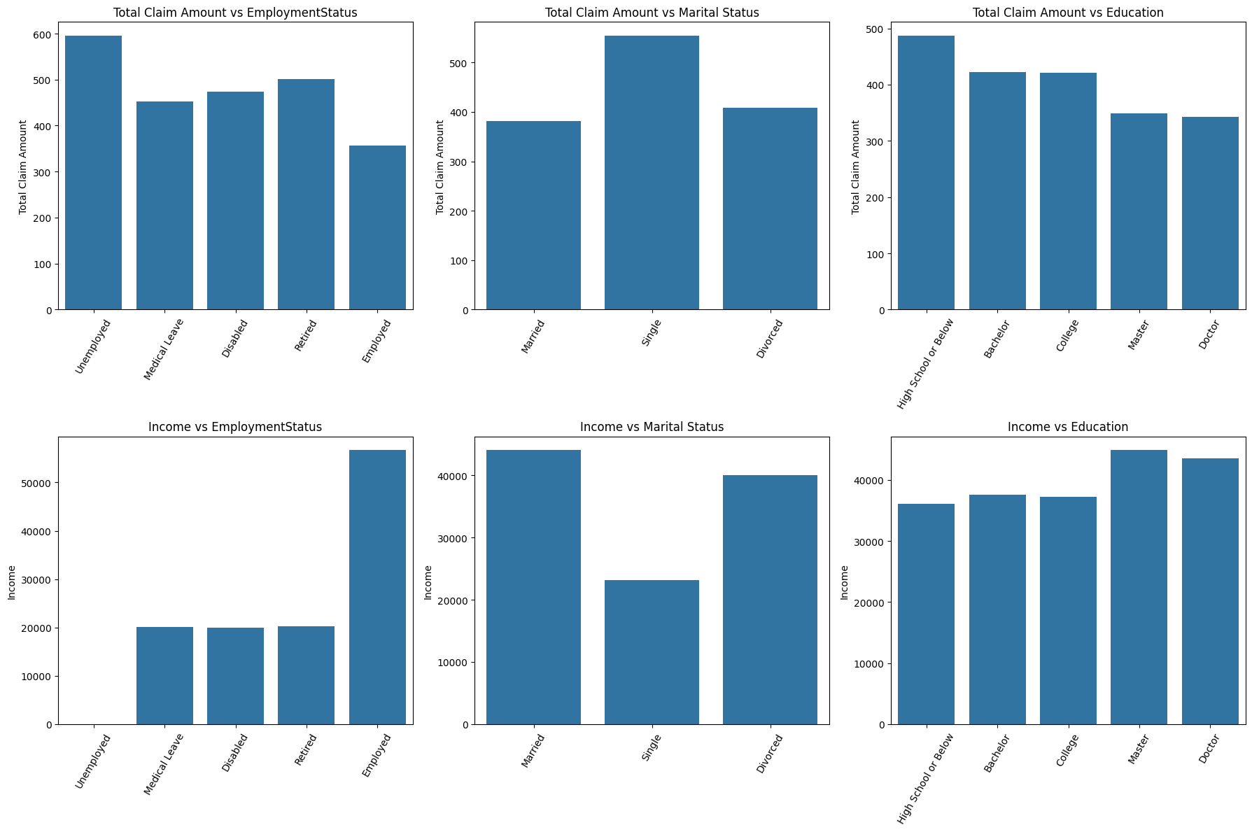
exploratory data analysis (tca) vs (income)
Hubungan antara fitur numerik TCA dan Income terhadap fitur kategorik Employment Status, Marital Status, dan Education
EmploymentStatus: Pelanggan Unemployed mengajukan klaim tertinggi, sedangkan pelanggan Employed mengajukan klaim paling sedikit dengan Income paling tinggi.
Marital Status: Pelanggan Single lebih sering mengajukan klaim, kemungkinan karena pendapatan yang lebih rendah.
Education: Pelanggan dengan pendidikan rendah mengajukan klaim paling banyak, sementara yang berpendidikan tinggi mengajukan klaim paling sedikit
TCA dan Income yang berbanding terbalik menunjukkan adanya hubungan negative(terlihat pada heatmap korelasi -0.38).

Slide 15
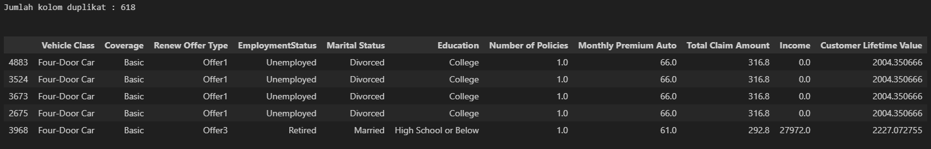
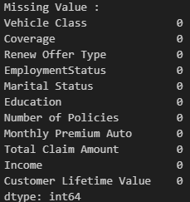


preprocesing (missing value and duplicated data)
Tidak ditemukan missing value
Pelanggan dengan Income 0 tidak dihapus karna diperlukan untuk analisis

Slide 16
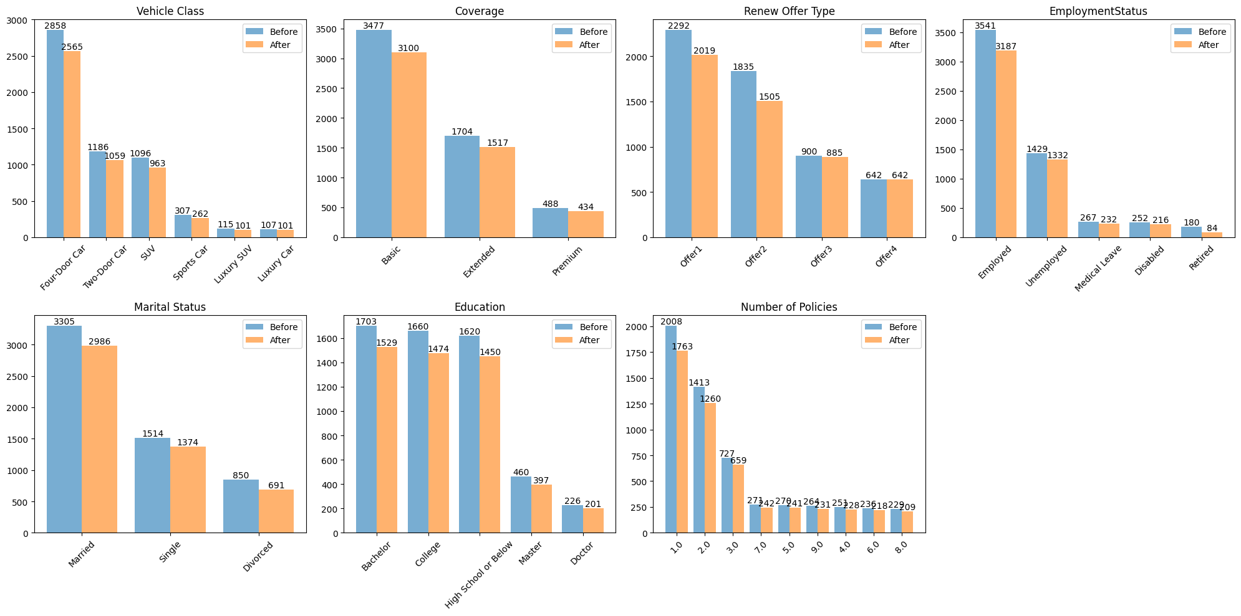
preprocesing (Data duplicate before vs after)

Slide 17
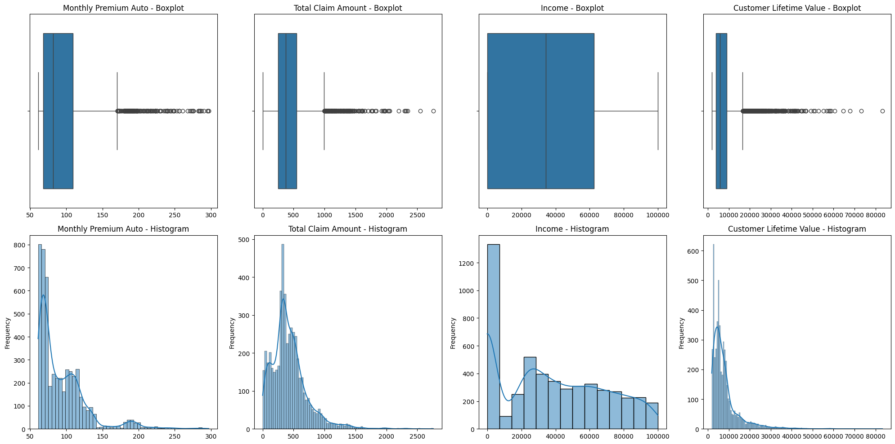
preprocesing (outlier)

Slide 18
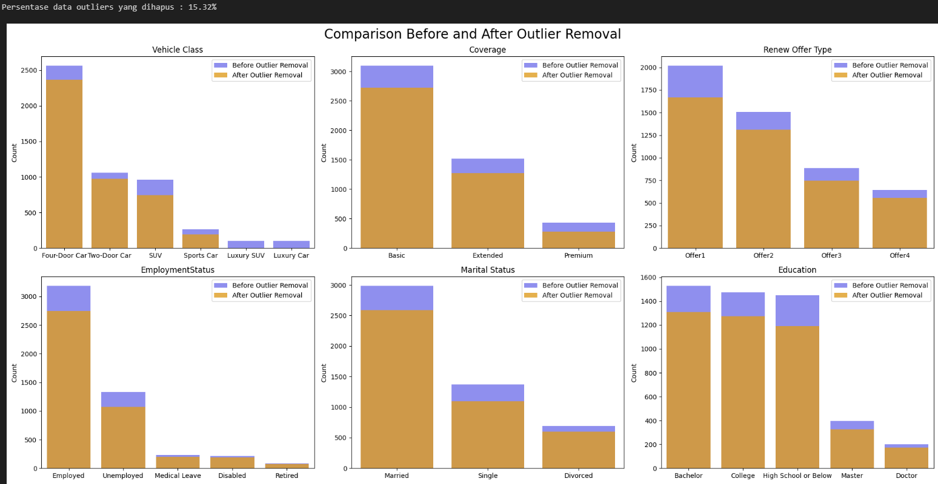
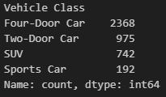
preprocesing (outlier)
Setelah penghapusan outliers, Luxury Car dan Luxury SUV menghilang. Oleh karena itu, kita perlu memeriksa fitur numerik yang berpengaruh terhadap hilangnya 2 kategori tersebut.
Persentase data setelah penghapusan outlier adalah 15,32%, Ini merupakan jumlah yang cukup besar dan dapat menimbulkan risiko dan memengaruhi kualitas model

Slide 19
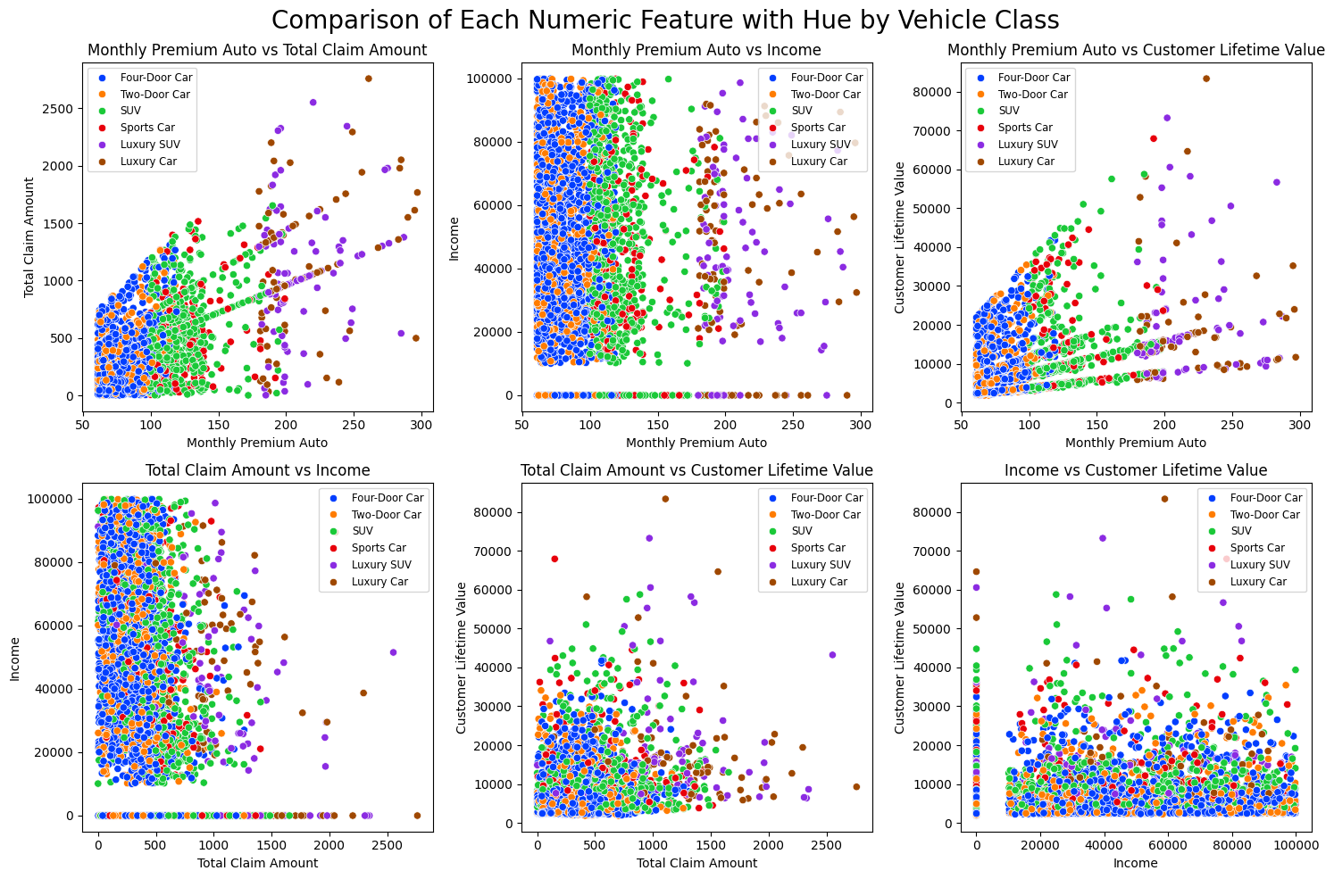
preprocesing (outlier)
Berdasarkan grafik di samping, dapat dipastikan bahwa fitur numerik yang mempengaruhi hilangnya dua kategori pada Vehicle Class (Luxury Car dan Luxury SUV) adalah Monthly Premium Auto dan Total Claim Amount. Oleh karena itu, penghapusan outlier hanya akan dilakukan pada fitur Customer Lifetime Value.

Slide 20
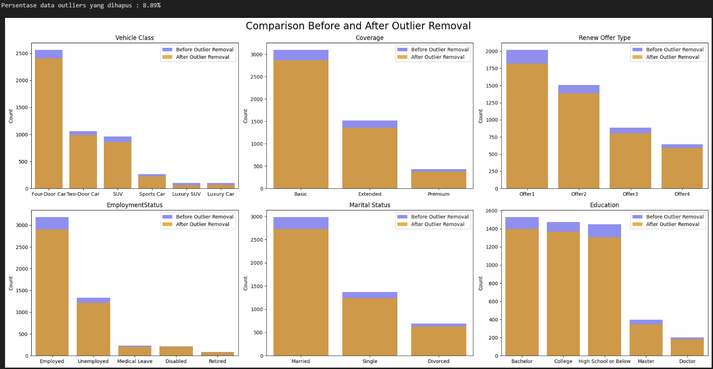
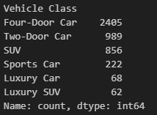
preprocesing (outlier)
Setelah penghapusan outliers pada CLV, Luxury Car dan Luxury SUV yang tadinya menghilang muncul kembali. Dan persentase data setelah penghapusan berkurang dari 15,32% menjadi 8.89%

Slide 21
Feature enginering (encoding)
Dataset yang kita gunakan untuk melatih model machine learning tidak bisa langsung diterapkan , karena model hanya menerima input data dalam bentuk numerik. Oleh karena itu, kita perlu melakukan transformasi data terlebih dahulu melalui proses encoding agar fitur-fitur kategorikal bisa berubah menjadi angka.
Fitur | Encoding | Deskripsi
Vehicle Class | Ordinal | Memiliki level yang cocok untuk menggunakan ordinal encoding, dengan kategori yang terurut (kelas bawah, menengah, atas).
Coverage | Ordinal | Tingkatan yang jelas dari Basic hingga Premium, menunjukkan urutan yang relevan untuk analisis.
Renew Offer Type | Ordinal | Urutan yang jelas dari Offer1 hingga Offer4, memungkinkan representasi numerik yang tepat.
Employment Status | Ordinal | Terdapat tingkatan berdasarkan pengaruh terhadap pendapatan (Income) dan Total Claim Amount (TCA).
Education | Ordinal | Tingkatan pendidikan yang berhubungan dengan pendapatan; semakin tinggi pendidikan, umumnya pendapatan juga lebih tinggi.
Number of Policies | Ordinal | Memiliki tiga level; Polis 1 di level terendah, Polis 2 di level tertinggi, dan Polis 3-9 berada di tengah.
Marital Status | One-Hot Encoding | Tidak memiliki urutan yang signifikan, one-hot encoding lebih sesuai untuk merepresentasikan status pernikahan yang berbeda.

Slide 22
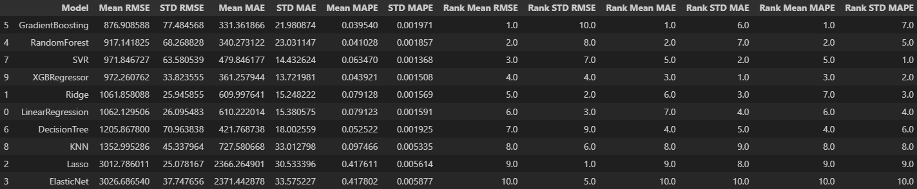
benchmarking model (best model and performance metrics)
Dari tabel model metrik di atas, dapat disimpulkan bahwa:
Gradient Boosting memiliki nilai terendah dalam Mean RMSE, Mean MAE, dan Mean MAPE, yang menunjukkan bahwa model ini memberikan akurasi prediksi yang baik. Namun, meskipun memiliki nilai mean yang rendah, Gradient Boosting menunjukkan nilai STD RMSE dan STD MAE yang terendah di antara kebanyakan model, ini menunjukkan adanya ketidakstabilan dalam kinerjanya.
XGBRegressor juga menunjukkan performa yang baik dibandingkan dengan sebagian besar model lainnya, meskipun nilai Mean-nya tidak sebaik Gradient Boosting.

Slide 23
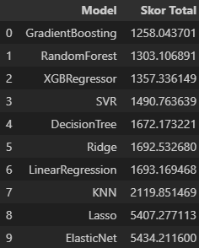
benchmarking model (total score)
Model Terbaik: GradientBoosting memiliki skor total terkecil, yaitu 1258.4.
Model Kedua: Meskipun RandomForest berada di urutan kedua, XGBRegressor dipilih karena:
XGBRegressor lebih efektif dalam menangkap pola kompleks dalam data.
Memiliki fleksibilitas lebih tinggi untuk dioptimalkan dan lebih tahan terhadap perubahan data.
Menyediakan lebih banyak opsi untuk tuning dibandingkan model lain.

Slide 24
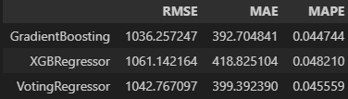
hyperparameter tuning (optimizing model performance)
Dalam proses tuning, GradientBoostingRegressor dan XGBRegressor dievaluasi dan digabungkan dengan VotingRegressor untuk meningkatkan akurasi prediksi.
GradientBoosting menunjukkan performa terbaik dengan nilai RMSE (1036.26), MAE (392.70), dan MAPE (4.47%), menunjukkan bahwa model ini mampu memprediksi dengan akurasi tinggi dan kesalahan yang lebih rendah dibandingkan model lainnya.
VotingRegressor berada di urutan kedua dengan RMSE (1042.77), MAE (399.39), dan MAPE (4.56%), yang menandakan bahwa penggabungan model memberikan hasil yang kompetitif, meskipun tidak sebaik GradientBoosting.
XGBRegressor memiliki nilai RMSE (1061.14), MAE (418.83), dan MAPE (4.82%), menjadikannya model dengan kinerja terendah di antara ketiga model yang dievaluasi.

Slide 25
hyperparameter tuning (evaluation metrics)
Karena kita tidak menghapus outlier pada Monthly Premium Auto dan Total Claim Amount, kita perlu memilih metrik untuk menilai model.
Metrik | Kelebihan | Kekurangan
RMSE | Dapat memberikan penalti lebih pada kesalahan besar. | Sensitif terhadap outlier
MAE | Robust terhadap outlier | Kurang sensitif terhadap kesalahan yang besar.
MAPE | Tidak terpengaruh oleh skala | Tidak dapat digunakan jika ada nilai 0 dalam data
Kita menggunakan Mean Absolute Error (MAE) karena lebih robust terhadap outlier dibandingkan Root Mean Squared Error (RMSE). Metrik Mean Absolute Percentage Error (MAPE) tidak dipilih karena adanya nilai 0 dalam fitur Income, yang bisa membuat perhitungan tidak stabil. Sebagai alternatif, kita menggunakan 'neg_mean_absolute_error' sebagai metrik penilaian (scoring) dan 'mae' untuk refit model.

Slide 26
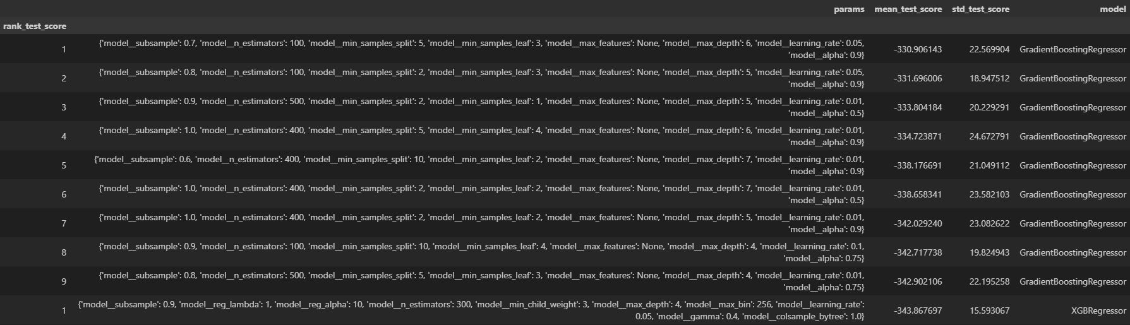
hyperparameter tuning (best parameter)

Slide 27
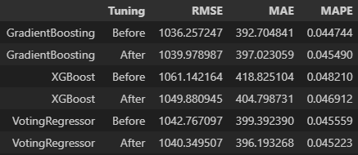
model comparison
GradientBoosting mengalami sedikit peningkatan dalam RMSE, MAE, dan MAPE setelah proses tuning, meskipun perubahan tersebut tidak signifikan.
XGBoost menunjukkan perbaikan yang lebih baik setelah tuning, dengan penurunan pada RMSE dan MAE, meskipun MAPE juga sedikit menurun.
VotingRegressor menunjukkan hasil yang relatif stabil, dengan perubahan kecil pada masing-masing metrik.
VotingRegressor menggabungkan prediksi dari model XGBoost dan GradientBoostingRegressor untuk menghasilkan metrik yang lebih stabil dan membuat hasil akhir lebih robust. Jika VotingRegressor menunjukkan skor yang lebih baik dalam metrik evaluasi seperti RMSE, MAE, atau MAPE, maka memilih VotingRegressor sebagai estimator akhir adalah pilihan yang tepat.

Slide 28
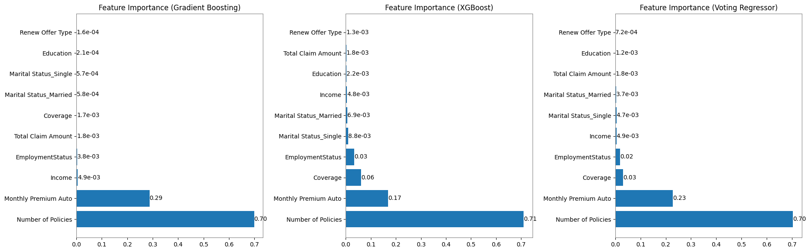
model comparison
Dari grafik bar Feature Importance di atas, fitur yang paling mempengaruhi model adalah Number of Policies dengan kontribusi sekitar 70%. Fitur yang berpengaruh selanjutnya adalah Monthly Premium Auto, yang berkontribusi sekitar 23%. Sementara itu, fitur-fitur lainnya memiliki pengaruh yang tidak signifikan.

Slide 29
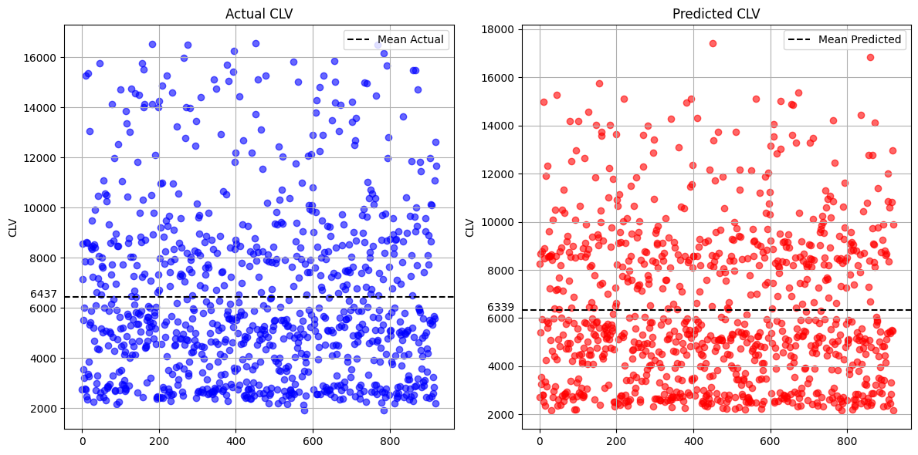
model evaluation (Actual vs predicted)
Titik-titik data terlihat terdistribusi secara merata di sepanjang rentang nilai CLV
Rata-rata Aktual Value sekitar 6437 dan Predicted Value cenderung lebih rendah dengan nilai 6339, dengan selisih 98. Data menghasilkan kesalahan sekitar 1,5% menunjukkan bahwa model sudah cukup akurat dalam memprediksi nilai CLV.
Model menunjukkan beberapa akurasi dan menangkap beberapa pola, tetapi ada perbedaan signifikan antara Aktual Value dan Predicted Value, terlihat pada titik-titik pada Aktual Value diatas 14000 lebih banyak dari Predicted Value

Slide 30
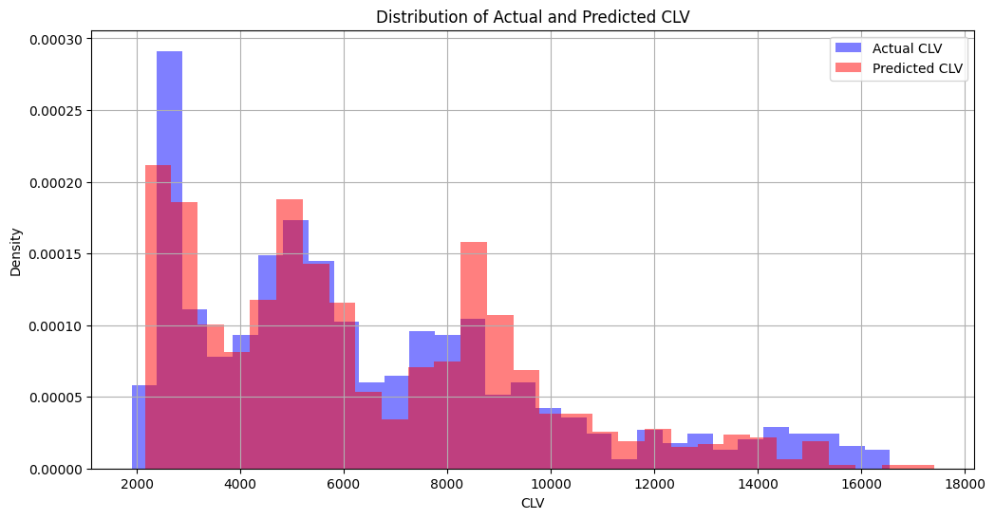

model evaluation (Actual vs predicted)
Tumpang tindih antara distribusi aktual dan prediksi menunjukkan bahwa model sudah cukup mampu untuk menangkap pola dalam data.
Meskipun terdapat perbedaan pada rentang nilai density menandakan bahwa model mungkin tidak sepenuhnya efektif untuk semua segmen pelanggan, terutama yang memiliki CLV tinggi.
R² Score dan Akurasi menunjukkan bahwa model dapat memprediksi 91% variabilitas dalam nilai aktual CLV, mengindikasikan bahwa model cukup efektif dalam memprediksi nilai CLV.

Slide 31
conclusion
Kendaraan seperti Luxury SUV dan Luxury Car memiliki CLV lebih tinggi, sedangkan Four-Door Car dan Two-Door Car memiliki CLV terendah.
Pelanggan dengan 2 polis menunjukkan CLV lebih tinggi dibandingkan dengan 1 polis dan (3-9) polis, menandakan bahwa pelanggan dengan 2 polis mungkin memiliki profil risiko yang lebih rendah.
Pelanggan yang menganggur mengajukan klaim (TCA) tertinggi dan memiliki nilai Income terendah, berbeda dengan pelanggan yang bekerja yang memiliki nilai Income tertinggi tetapi paling sedikit mengajukan klaim. Selain itu, semakin tinggi tingkat pendidikan, semakin tinggi pula pendapatan, dan semakin rendah jumlah klaim yang diajukan.Ini menunjukkan bahwa Total Claim Amount (TCA) memiliki korelasi negatif dengan Income.
Model Voting Regressor menunjukkan RMSE 1040.35, MAE 396.19, dan MAPE 4.5%, menunjukkan kesalahan prediksi yang rendah, meskipun hasil dapat terpengaruh oleh bias data.
Model regresi untuk memprediksi CLV memiliki R² Score 0.91 dan akurasi 91.53%, mampu menangkap pola dalam data dan mendukung pengambilan keputusan.
Number of Policies dan Monthly Premium Auto adalah fitur paling berpengaruh dalam memprediksi CLV, dengan kontribusi masing-masing 70% dan 23%, menekankan pentingnya kedua fitur dalam strategi pemasaran dan pengelolaan pelanggan.

Slide 32
rekomendasi
Segmentasi Produk Asuransi: Perusahaan harus menetapkan strategi asuransi sesuai segmen pelanggan, memperkuat penawaran untuk kendaraan kelas tinggi seperti Luxury SUV dan memberikan insentif untuk kendaraan kelas rendah guna meningkatkan penetrasi pasar.
Fokus pada Pelanggan dengan 2 Polis: Mengingat pelanggan dengan 2 polis memiliki CLV lebih tinggi, perusahaan disarankan untuk menawarkan program loyalitas atau insentif tambahan guna meningkatkan retensi.
Edukasi dan Kesadaran Klaim: Perusahaan dapat memberikan edukasi bagi pelanggan yang sering mengajukan klaim, terutama yang menganggur atau berpendidikan rendah, untuk mengurangi klaim tidak perlu dan meningkatkan kesadaran risiko.
Peningkatan Model Prediksi: Perusahaan perlu memantau dan memperbarui model prediksi secara berkala dengan data terbaru untuk mengurangi bias dan meningkatkan akurasi, serta mempertimbangkan teknik analisis lanjutan seperti machine learning.
Strategi Pemasaran Berbasis Data: Perusahaan harus mengembangkan strategi pemasaran yang fokus pada peningkatan Number of Policies dan Monthly Premium Auto, seperti promosi bundle produk atau tawaran khusus untuk pelanggan yang meningkatkan polis.
Pemantauan Berkelanjutan: Disarankan untuk melakukan pemantauan terus-menerus terhadap faktor-faktor yang mempengaruhi Total Claim Amount dan Customer Lifetime Value untuk memastikan strategi tetap relevan dan efektif.

Slide 33
TERIMA KASIH

